Slide 1
ГЕОЛОГИЯ ЦЕНТРАЛЬНОЙ АЗИИ
Курс лекций

Slide 2
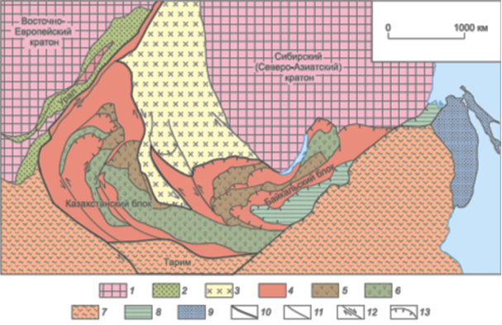
Схема тектонического районирования Центрально-Азиатского складчатого пояса по (Добрецов, Буслов, 2013)

Slide 3
Условные обозначения
1 — докембрийские кратоны, 2 — палеозойские образования пассивной окраины Восточно-Европейского кратонов, 3 — венд-палеозойские окраинно-континентальные образования Сибирского (Северо-Азиатского) кратона, 4—7 — Казахстанско-Байкальский составной континент: 4 — аккреционно-коллизионные зоны с докембрийскими микроконтинентами гондванской группы, 5—6 — венд-раннекембрийская Казахстанско-Тувино-Монгольская островная дуга: 5 — преимущественно магматические породы, 6 — образования аккреционных призм и преддуговых прогибов; 7 — раннемезозойский аккреционно-коллизионный пояс, содержащий микроконтиненты и континенты гондванского происхождения;8 — раннемезозойская Монголо-Охотская сутурно- сдвиговая зона, 9 — позднемезозойский аккреционно-коллизионный пояс, 10 — ограничения Казахстанско-Байкальского составного континента; 11 — позднепалеозойские разломы нерасчлененные, 12 — позднепалеозойские и раннемезозойские сдвиги, стрелками показаны направления смещений, 13 — позднепалеозойские и раннемезозойские надвиги.

Slide 4
